Slide 1
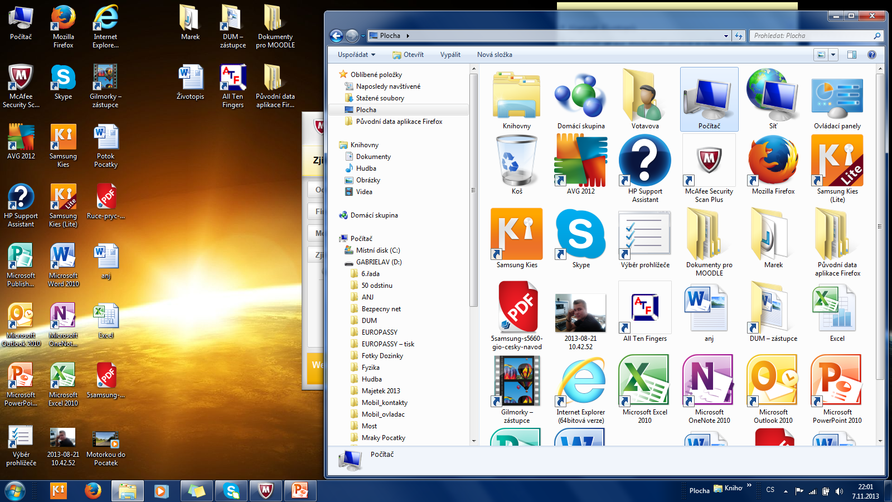
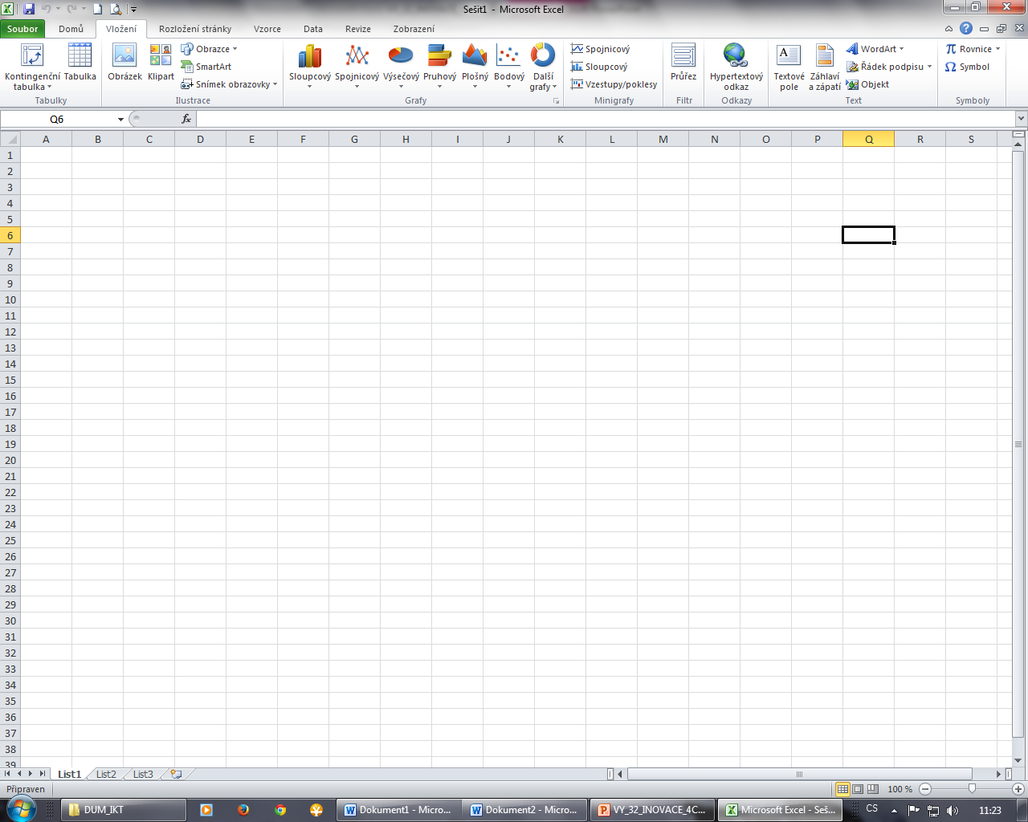
Grafy
Ing. Votavová Gabriela

Slide 2
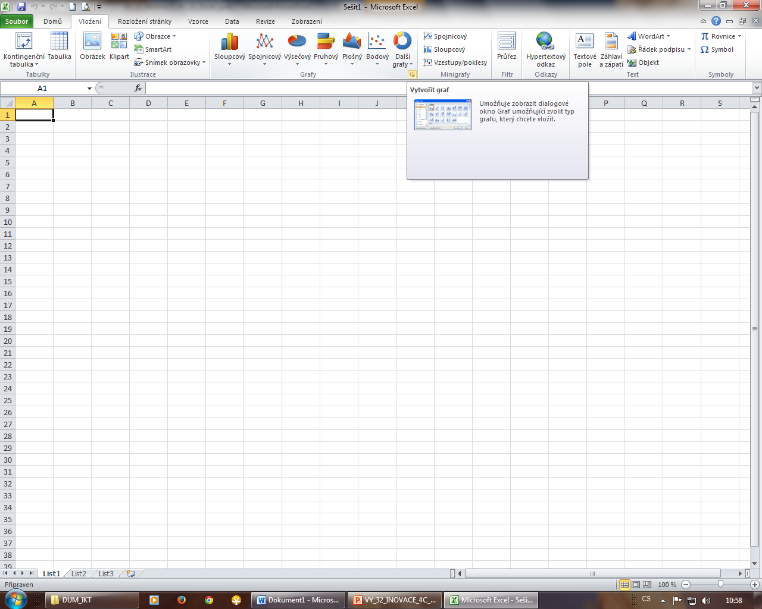
Graf
Karta Vložení => sektor Grafy

Slide 3
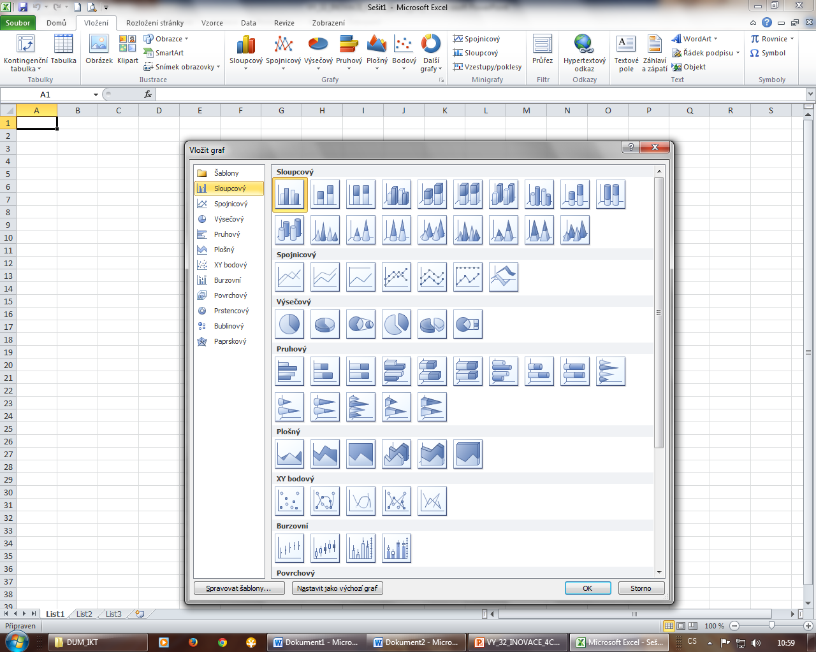
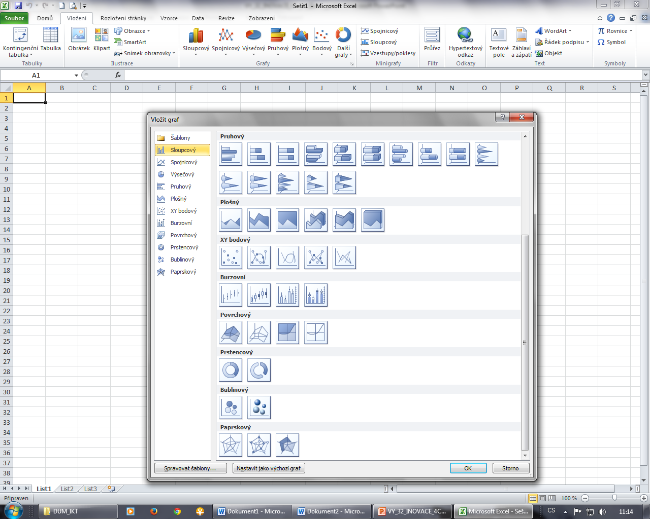
Vložit graf
Výběr různých
typů grafů

Slide 4
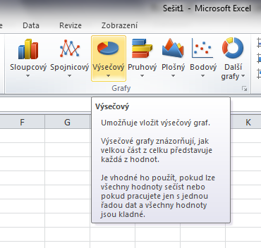
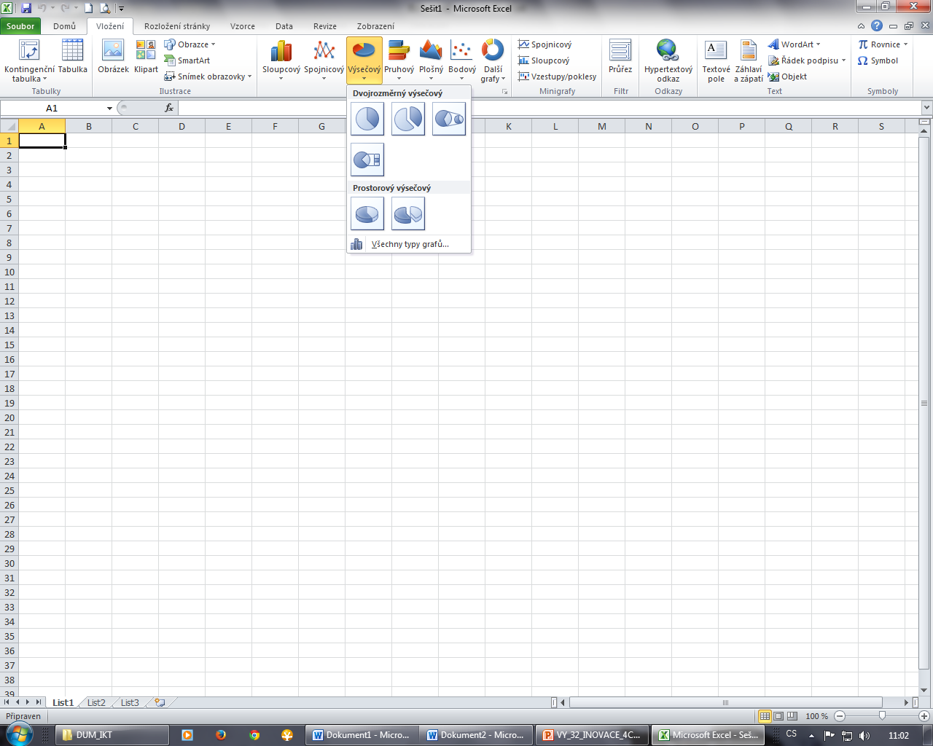
Výběr grafu podle typu
Graf vybíráme podle druhu použití
Důležitá je názornost pro příjemce

Slide 5
Typ grafu
Sloupcový
Spojnicový
Výsečový
Pruhový
Plošný
Bodový
Burzovní
Povrchový
Prstencový
Bublinový
Paprskový

Slide 6
Užití grafu
Srovnání vývoje
Složení celku
Porovnání výsledků či množství položek
Znázornění změn dat za časové období
Zvýraznění velikosti změny v průběhu času
Znázornění poměru částí k celku, jedné nebo více datových řad
…

Slide 7


Otázky na závěr
Jaké grafy můžeme použít?
Co mohou grafy znázorňovat?
Jaký graf je nejvhodnější pro znázornění celku?
Je rozdíl mezi sloupkovým a
proužkovým grafem?

Slide 8

Zdroje
NAVRÁTIL, Pavel. S počítačem nejen k maturitě - 1. díl. Olomouc: Computer Media, 2008. 120 s. ISBN 80-86686-60-4
Kliparty MS Office – office.microsoft.com
MS Excel 2010

